Slide 1

Naar het VO
Voor ouders van leerlingen uit groep 8
Vul hier de datum in
[logo school]
Notes:
Deze ppt is bedoeld voor voorlichting aan ouders van groep 8. Als je ook ouders van groep 7 uitnodigt óf deze wil inzetten voor een informatieavond aan deze ouders, voeg dan de volgende zaken toe:
Wanneer/hoe preadvies in groep 7 wordt gecommuniceerd
Hoe je in groep 7 met ouders afstemt

Slide 2
Gezamenlijk doel
Samen op zoek naar de best passende plek voor uw kind in het voortgezet onderwijs.
[logo school]

Slide 3
Agenda van de avond
Doorstroom na de basisschool
Het (voorlopig) schooladvies
De doorstroomtoets
Onderwijskundig rapport (OKR)
Aanmelden voortgezet onderwijs (VO)
Hoe stemmen we met u af?
Tijdspad met belangrijke data
Vragen
- Reflectie op onze adviezen*
- Ouders voor ouders**
[logo school]
Notes:
* Zowel in het managementvenster van Vensters PO als in het jaarlijks toegestuurde NCO rapport lees je hoe het de leerlingen van jouw school vergaat na 3 jaar in het VO. Ook via DUO krijg je als school deze informatie, zelfs per leerling teruggekoppeld. Je ziet hoeveel op- en afstroom er is en hoeveel kinderen nog op het niveau van het advies zitten. Ook lees je hoe kansrijk jullie adviezen zijn (voor diverse doelgroepleerlingen) ten opzichte van landelijke gemiddelden en een referentieschool (die qua context en populatie op jouw school lijkt). Het is interessante informatie om op die manier op jullie eigen schooladviezen te reflecteren en deze analyse met ouders te delen.
** Een aantal scholen organiseert jaarlijks een ‘ouders voor ouders’ avond, waarbij ouders die inmiddels een kind op het VO hebben in een informele setting komen vertellen over hun ervaringen aan de ouders in groep 7 en 8. Een leuke manier om deze ervaringen te delen én bovendien een goede manier om ook zelf vanuit ouders terug te horen hoe het hun kind vergaat op het VO!

Slide 4
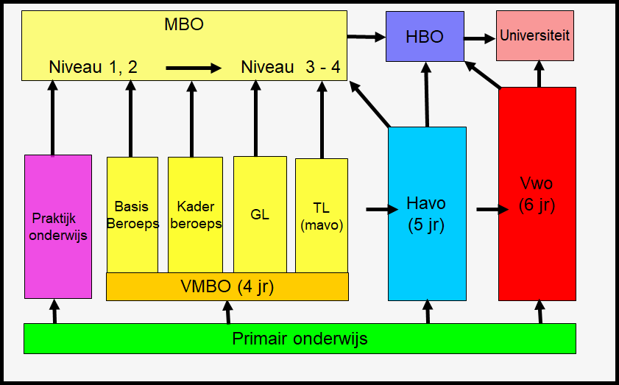
Doorstroom na de basisschool
[logo school]

Slide 5
Het (voorlopig)schooladvies
Voorlopig schooladvies: januari
Passend bij de ontwikkeling van uw kind
Meervoudig geformuleerd
Het advies wordt bepaald door [Noem hier wie er betrokken zijn bij de advisering en maak duidelijk dat het een schooladvies is]
Na doorstroomtoets definitief schooladvies (maart).
[logo school]
Notes:
In Utrecht is met alle schoolbesturen afgesproken dat het basisschooladvies in principe meervoudig is en alleen in enkele gevallen, waarbij het meer passend is, enkelvoudig. De uitzondering hierop zijn de niveauadviezen praktijkonderwijs en vwo, die kunnen ook enkelvoudig worden gegeven. Een meervoudig advies sluit beter aan bij de toetsuitslag van de doorstroomtoets en bij de wens tot een latere determinatie.
Het voorlopig schooladvies kan alleen nog maar omhoog worden bijgesteld als de uitslag van de doorstoomtoets ook hoger is. Dit komt verderop terug.
(Als je deze ppt ook wil gebruiken voor ouders groep 7 voeg dan toe dat/wanneer je je preadvies deelt)

Slide 6
Het voorlopig schooladvies
Het voorlopig schooladvies komt tot stand aan de hand van:
Kindkenmerken
Resultaten op methodetoetsen en niet-methodetoetsen
[logo school]

Slide 7
A. Kindkenmerken
Betrokkenheid/inzet/motivatie
Leer- en werkhouding
Hoofd- en bijzaken onderscheiden
Zelfstandigheid
Concentratie
Zelfbeeld en reflectie
Tempo
Instructiebehoefte
Inzicht (RTTI)
[logo school]
Notes:
Vooral inzicht (RTTI; reproduceren, toepassen 1, toepassen 2 en inzicht) is erg belangrijk. Hoe hoger het niveau hoe minder reproduceren en hoe meer toepassen en inzicht er gevraagd wordt.

Slide 8
B. Toetsen
Niet-methodetoetsen (Cito/IEP/Boom/Dia - Voeg hier evt. Een voorbeeld van een voortgangsgrafiek toe. )
Methodetoetsen
[logo school]

Slide 9
De doorstroomtoets
Wij gebruiken [naam toets]
Datum afname [vul data in]
meervoudig toetsadvies m.u.v. VWO
Wat doet de school met het toetsadvies?
Toetsadvies lager of gelijk aan voorlopig advies > voorlopig advies blijft staan en wordt definitief
Toetsadvies hoger dan voorlopig advies > school heroverweegt het advies en stelt in principe bij naar het nieuwe hogere niveau. Dit is dan het definitieve advies. (Als school in het belang van het kind bijstellen niet wenselijk vinden, kan hiervan afgeweken worden. Dit moet worden beargumenteerd in het OKR).
[logo school]
Notes:
In een enkel geval, als dit in het belang van de leerling is, kan hiervan worden afgeweken.

Slide 10
Onderwijskundig rapport (OKR)
Het OKR is te vinden in OT en wordt gedeeld met de 1e school van aanmelding
In het OKR staat:
Persoonsgegevens
Schoolloopbaan
Definitief advies
Beschrijving van uw kind
Eventuele bijlagen (denk bijv. aan dyslexieverklaring)
Uitslag doorstroomtoets
[logo school]

Slide 11
Onderwijskundig rapport (OKR)
Het OKR wordt met u besproken [geef hier week aan]
U ontvangt het OKR vooraf/na afloop van het gesprek, [geef aan op welke wijze]
Als ouders heeft u de mogelijkheid om:
In het OKR aan te geven of u het eens bent met het advies
feitelijke onjuistheden te corrigeren
Uw zienswijze toe te voegen
Uw toestemming is alleen nodig voor het toevoegen van bijlagen
[logo school]

Slide 12
Aanmelden VO-1
Wordt gedaan door basisschool via OT met toestemming ouders – eind maart
Nodig om meerdere keuzes voor VO scholen op te geven op een voorkeurslijst:
Leerlingen met een vmbo-bbl/vmbo-kader en vmbo-kader/vmbo-tl advies worden geadviseerd om minimaal 1 school uit Stichtse Vecht op de voorkeurslijst te zetten.
Leerlingen met een vmbo-tl/havo, havo/vwo of vwo advies worden geadviseerd om minimaal 2 scholen uit Stichtse Vecht op de voorkeurslijst te zetten.
Als er een school met plaatsingsgarantie in de voorkeurslijst staat, dan maakt het totaal aantal scholen op de lijst niet uit.
Aanmelden in meerdere regio's kan
  Voorrangsregel leerlingen uit eigen regio en broertjes/zusjes regeling alleen op 1e voorkeur
Digitale loting en plaatsing alle leerlingen
Eind april horen alle kinderen tegelijk waar ze geplaatst zijn
[logo school]
Notes:
Leg goed uit waarom ouders het genoemde aantal scholen móeten opgeven:
Keuzes worden op volgorde van voorkeuren behandeld.
Voorrang voor eigen regio wordt hierin meegenomen.
Het aantal keuzes is nodig om te garanderen dat álle kinderen eind april definitief geplaatst zijn.
Als er niet voldoende keuzes worden doorgegeven, is het risico dat de leerling eind april geen plek heeft en alleen nog kan kiezen uit de scholen die ‘over’ zijn en nog plekken hebben!

Slide 13
Aanmelden VO-2
Afwijzen
  Extra toelatingscriteria (X11 en De Passie in Utrecht)
  Laagste niveau van advies wordt niet aangeboden
  Ondersteuningsbehoefte (de VO school neemt contact met u en ons op om te zoeken naar een andere passende school).
Broertjes/zusjes regeling
  Stichtse Vecht: geen
  Utrecht: alleen CGU en Boni
  Regio: zelf navragen bij VO school
Procedure Naar het VO: https://www.naarhetvo.nl/
[logo school]

Slide 14
Een VO school kiezen
Begin tijdig met oriënteren
Preadvies groep 7 meenemen in de keuze
Scholen vergelijken/bekijken op
  www.devogids.nl
  www.scholenopdekaart.nl
  www.onderwijsinspectie.nl
  https://www.naarhetvo.nl/ (bij het kopje scholen)
  Websites van de VO scholen
Open dagen bezoeken
Aanmelden open lesmiddag (door ouders)
Vul aan: welke voorbereidingsactiviteiten je in de klas doet
[logo school]

Slide 15
Hoe stemmen wij met u af?
[Schrijf hier hoe en wanneer je in groep 8 het voorlopig advies en definitieve advies/het OKR bespreekt en wanneer je eventueel aanmeldingsgesprek, rapportgesprek en afsluitingsgesprekken voert.]
[logo school]
Notes:
Een (voorbeeld)formulier (Excel) om je pré-adviezen te registreren a.h.v. de kindkenmerken en toetsresultaten vind je op de SharePointruime van het POVO netwerk.
Als je de ppt ook gebruikt voor ouders in groep 7 noem hier dan ook de momenten waarop je in groep (6 en) 7 de pré-adviezen bespreekt en vastlegt

Slide 16
Tijdspad
Oriëntatie, aanmelding en plaatsing | Data 23-24
Bezoek open dagen en informatieavonden | oktober-maart
Schrijf je kind zelf in voor open lesmiddagen | oktober-maart
Bespreken voorlopig schooladvies | 10 - 31 januari
Bespreken OKR | Datum zelf invullen (uiterlijk 24 maart)
Doorstroomtoets | 1e en 2e week van feb (evt. exacte data noemen)
Uitslag doorstroomtoets | 15 maart
Definitief advies | Uiterlijk 24 maart
Basisschool meldt kind aan bij VO school met overdragen OKR | 25 - 31 maart
Uitslag plaatsing op VO school | 25 april
.
[logo school]
Notes:
Vermeld dat de meeste van deze data wettelijk bepaald zijn (voorlopig schooladvies, definitieve advies en aanmelding VO-school). Dat betekent dat er geen ruimte zit om hiervan af te wijken, noch door scholen, noch door ouders.

Slide 17

Vragen?
[logo school]

